Slide 1
APT 41
ToughProgress

Slide 2
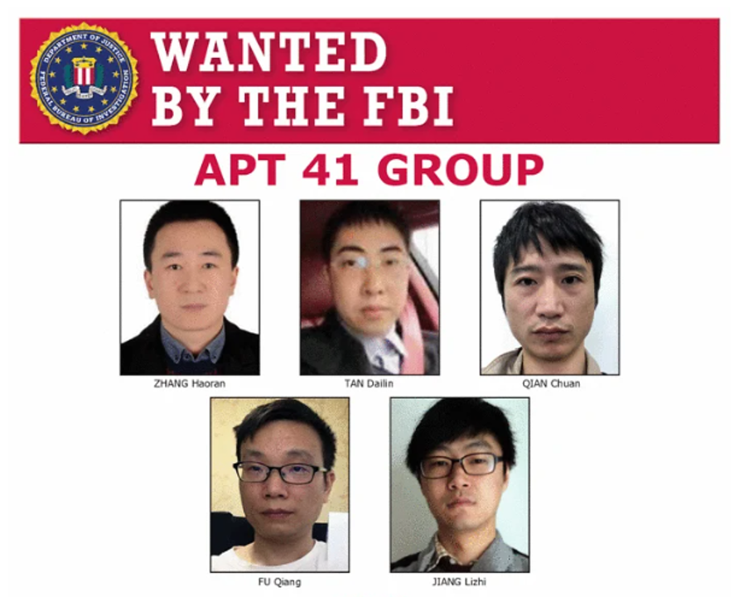
APT 41
Hackers patrocinados por el Estado de China.
Dedicados a ciberespionaje y ataque a Infraestructuras críticas.
En busca y captura del FBI.

Slide 3
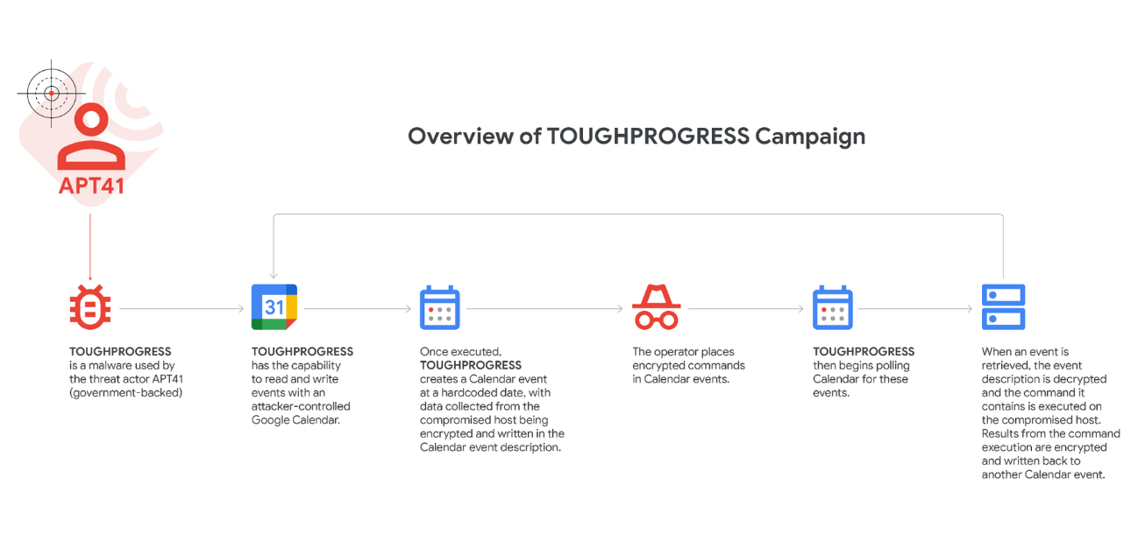
Malware ToughProgress

Slide 4
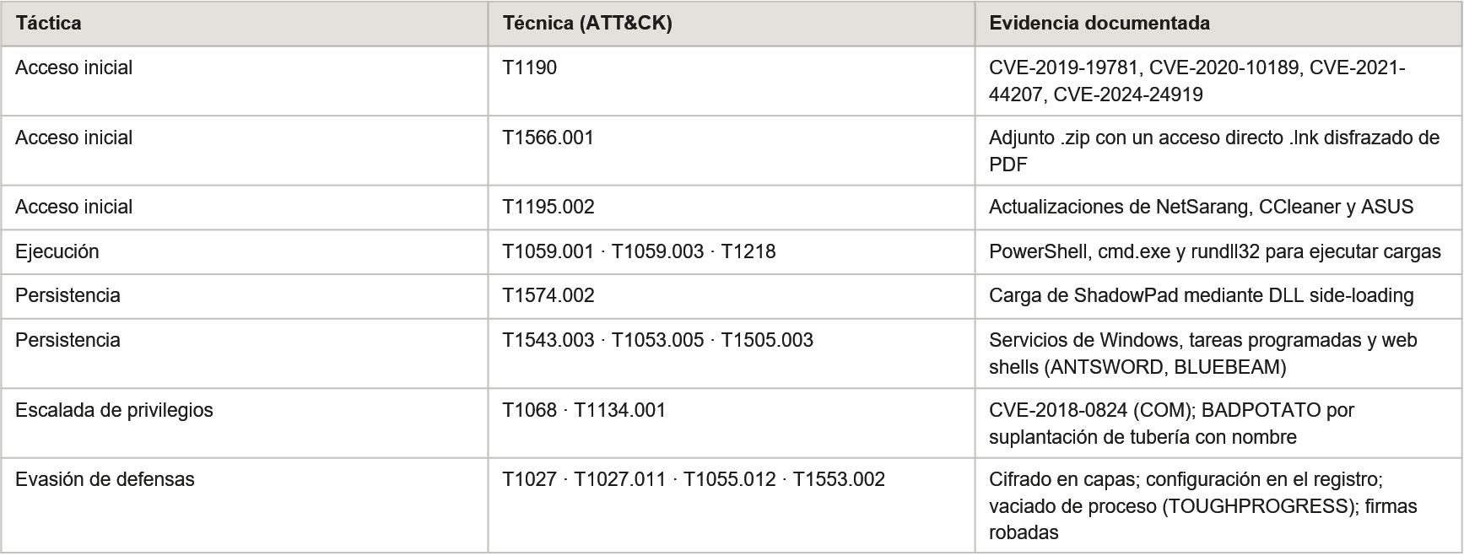






Malware ToughProgress
Explotar Google Calendar como canal de comunicación C2
TTP: acceso, ejecución, persistencia, escalada y evasión

Slide 5
Malware ToughProgress
Archivo ZIP:
Acceso directo de Windows, LNK, oculto en un PDF.
Carga útil cifrada en un JPG.
DLL oculta como imagen para descifrar y ejecutar la carga útil.
DLL PlusDrop
PlusInject
ToughProgress

Slide 6
Malware ToughProgress
Mecanismo de Comando y Control:
Recepción de Comandos: Consulta fechas especificas en un calendario codificado.
Eventos Ocultos: APT41 inserta instrucciones en la descripción de eventos.
Exfiltración de Datos: Devuelve resultados en nuevos eventos del calendario.

Slide 7
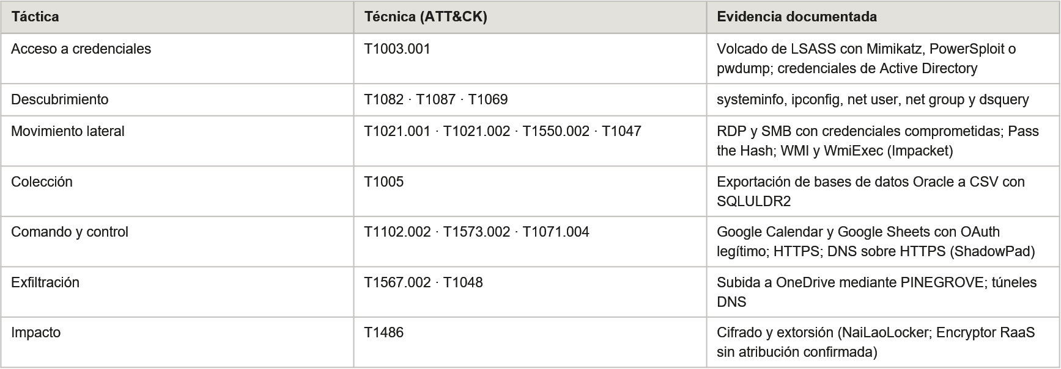





Malware ToughProgress
TTP: credenciales, movimiento, C2, exfiltración e impacto

Slide 8
Malware ToughProgress
Evasión de Controles de Seguridad:
Las cargas útiles nunca se escriben en el disco.
La comunicación C2 ocurre a través de un servicio en la nube legítimo.

Slide 9
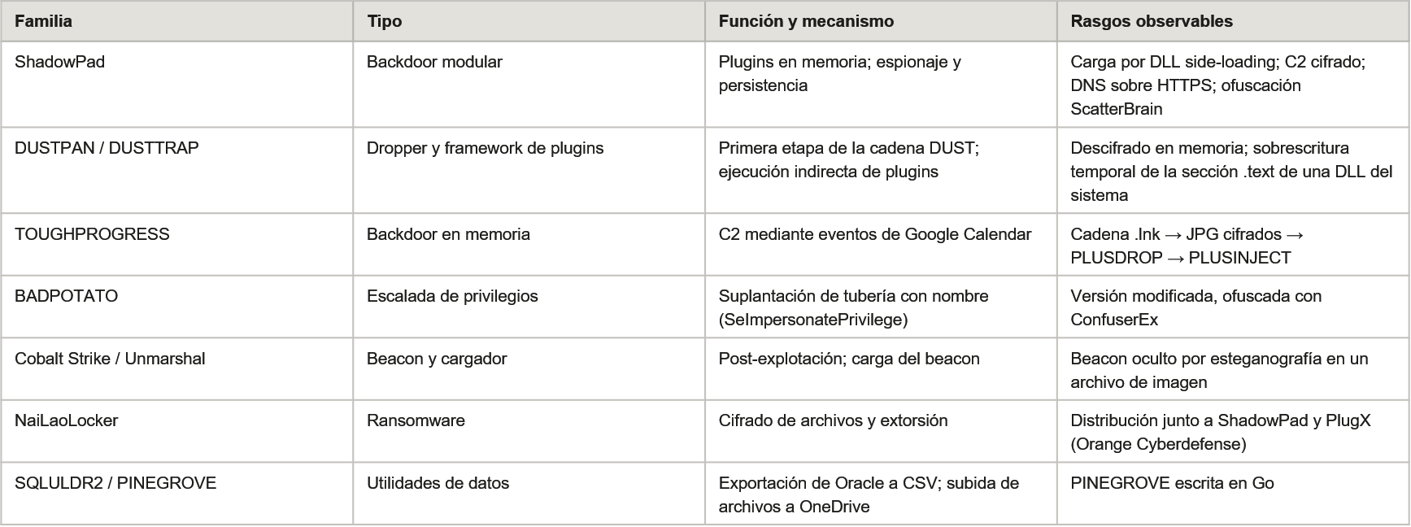




Malware ToughProgress
Malware y herramientas identificados

Slide 10
Malware ToughProgress
Detección y mitigación:
Detectado por el Grupo de Inteligencia de Amenazas de Google.
Google desmantelo la infraestructura de Google Calendar y Workspace comprometidas.
Actualizo su lista de sitios bloqueados en Safe Browsing.
El tráfico desde esos sitios será bloqueado en todos los productos de Google.

